Slide 1
Кафедра
Социологии государственного управления

Slide 2
Кафедра начала свою деятельность с 1 сентября 1999 года. Первоначальное название кафедры –
«Государственное и муниципальное управление»
В 2012 г. осуществлено преобразование в кафедру
«Социология государственного управления», что позволило сосредоточиться на учебно-научных направлениях современной социологии:
управление социальными процессами;
принципы социального государства;
цели, средства и методы разработки и реализации социально-экономической политики.

Slide 3
Заведующий кафедрой Васильев Владимир Петрович кандидат экономических наук, доцент, Заслуженный работник высшей школы Российской Федерации, Лауреат Ломоносовской премии за педагогическую деятельность.
Область научных интересов – теория социального государства, институциональные механизмы государственного управления, социальная политика государства и бизнеса.
Читаемые курсы – Экономика, Государственное и муниципальное управление, Социальная политика, Стратегическое планирование социальных процессов.
Автор 3-х монографий, 4-х учебников и целого ряда статей в ведущих научных журналах

Slide 4
Преподаватели кафедры
Деханова Наталья Геннадьевна — заместитель заведующего кафедрой, кандидат социологических наук, доцент. Окончила социологический факультет МГУ.
Область научных интересов – социология управления, механизмы государственного воздействия на социальную структуру общества, региональное неравенство.
Сушко Валентина Афанасьевна — кандидат социологических наук, доцент. Окончила социологический факультет МГУ.
Область научных интересов – социология социальных сетей, методы социологических исследований, анализ качества жизни.
Холоденко Юрий Александрович. Кандидат экономических наук, доцент, Выпускник экономического факультета МГУ.
Область научных интересов – социальная политика, социальное государство и его принципы, социоэкономическая конкурентоспособность государства, социальная защита населения.

Slide 5
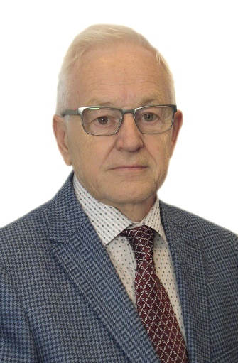
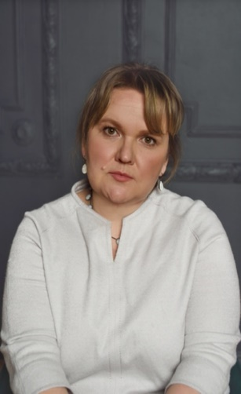
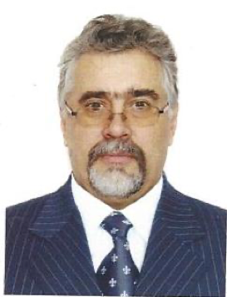
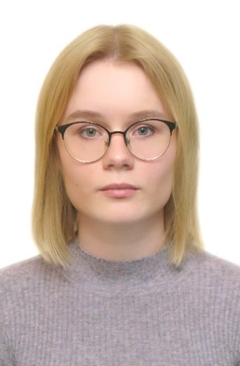
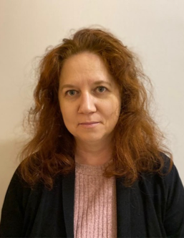
Это - мы

Slide 6
Научные приоритеты
Приоритетная тема научных исследований -
«Государственное управление социальными процессами в информационном обществе».
Направления:
Цифровая парадигма развития государственного управления
Стратегическое планирование социальных процессов
Принципы и механизмы функционирования социального государства

Slide 7
Читаемые курсы
Бакалавриат
Магистратура
Социальная политика
Социология управления
Социальное государство
Экономика
Государственное и муниципальное управление
Базовые методы социометрии в социологии
Стратегическое планирование социальной динамики
Регулирование социально-трудовых отношений в информационном обществе
Социальные факторы управления пространственным развитием
Государственная служба в цифровой среде
Глобальные тренды социального государства
Социологические методы мониторинга государственных социальных программ

Slide 8
ВЫПУСКНИКИ
Органы власти – Федеральные и региональные министерства и Агенства
Аппарат Государственной Думы
Муниципальные службы социальной защиты населения
Аналитические агентства

Slide 9
Учебно-научные работы
Васильев В.П., Деханова Н.Г., Холоденко Ю.А. Государственное и муниципальное управление. Учебник и практикум для академического бакалавриата, 5-е пер. и доп. издание.– М.: Юрайт, 2022.
Социальные изменения в условиях цифровой среды: Коллективная монография // Под ред. В.П. Васильева. – Москва: МАКС Пресс, 2020. – 240 с.
Васильев В.П. Государственное регулирование экономики 5-е изд., пер. и доп. Учебник и практикум для вузов. – М.: Юрайт, 2022.
Васильев В.П., Холоденко Ю.А. Экономика, 3-е пер. и доп. Учебник и практикум для вузов. – М.: Юрайт, 2020.
Деханова Н.Г. Социология государственной службы. Учебное пособие для бакалавриата и магистратуры. 2-ое переработан. и дополнен. издание. – М.: Юрайт, 2020.
Менеджмент инноваций. Учебное пособие. / Под ред. Васильева В.П.— М.: ДиС, 2018.

Slide 10
Спасибо!

